Slide 1
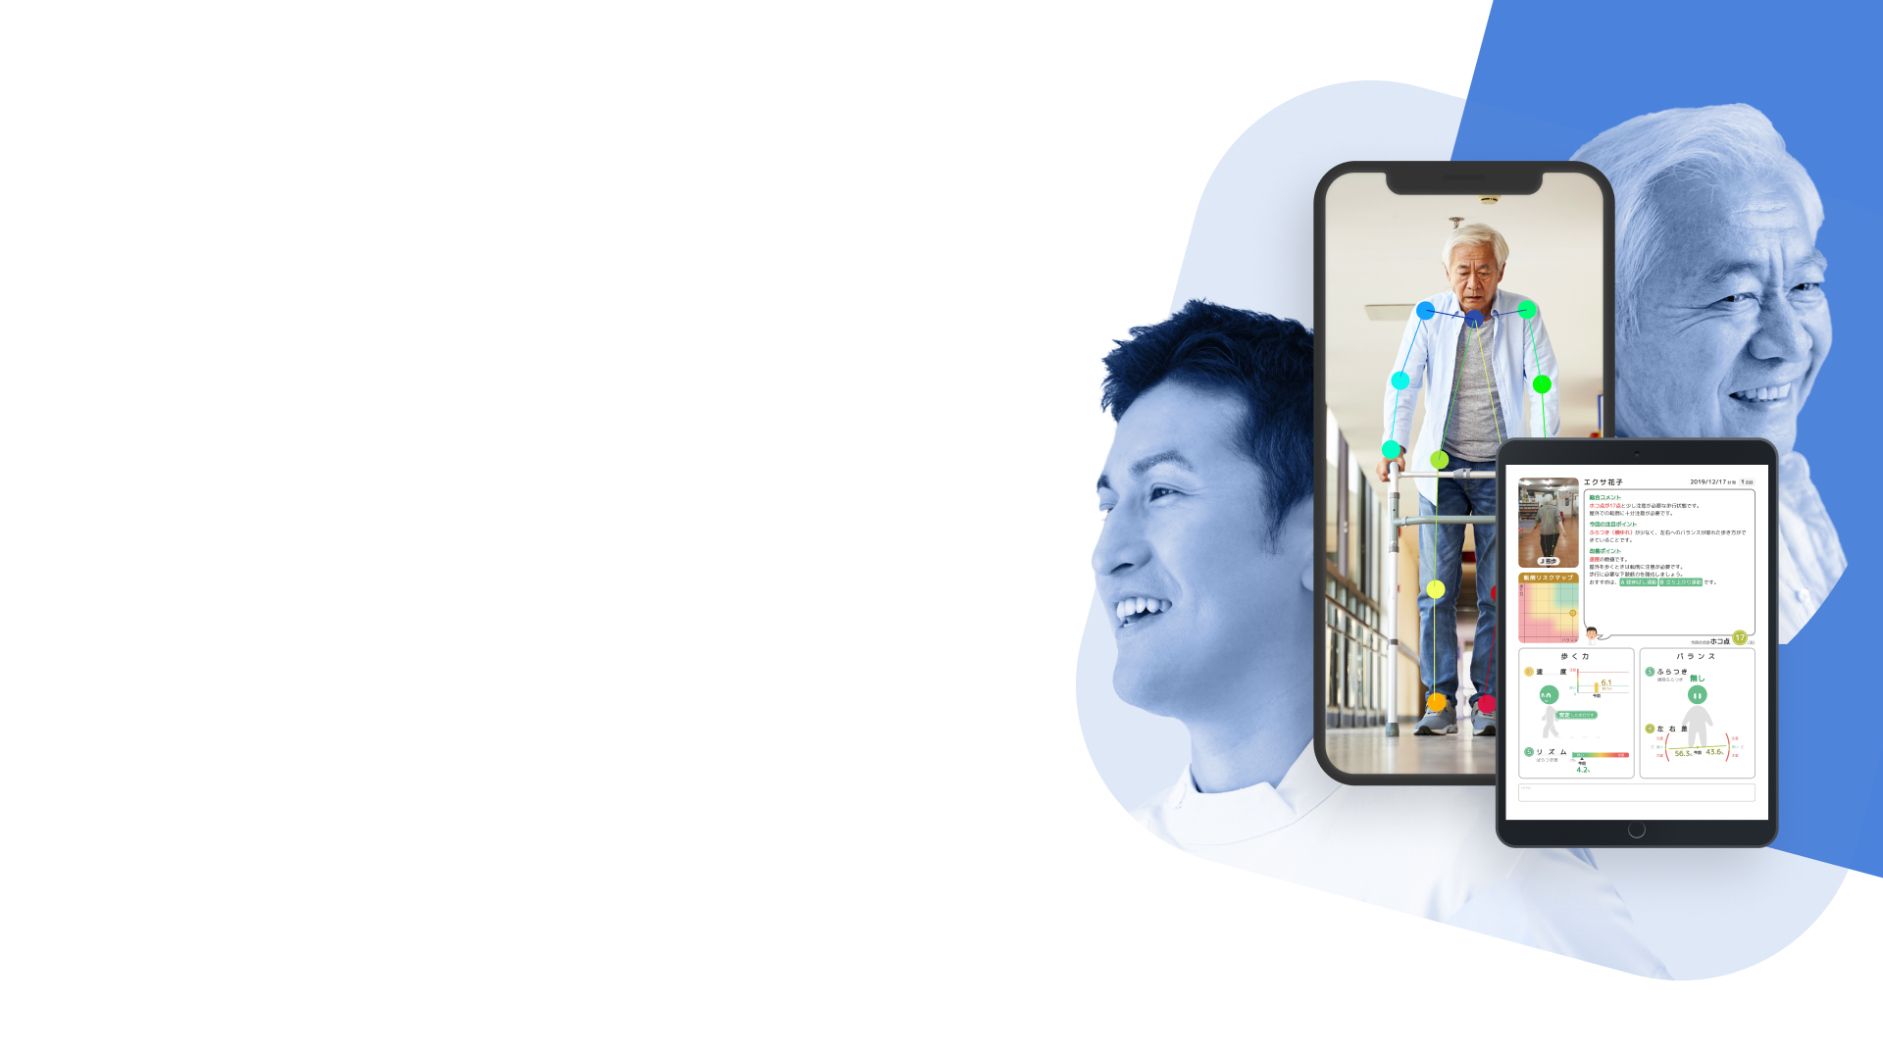


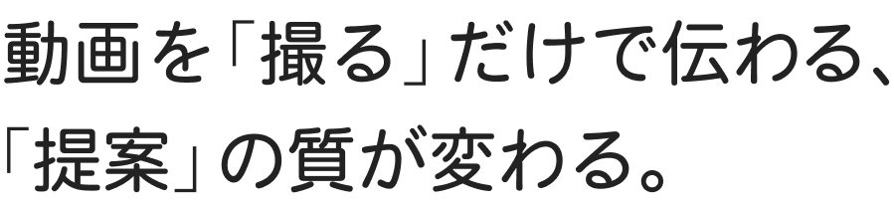
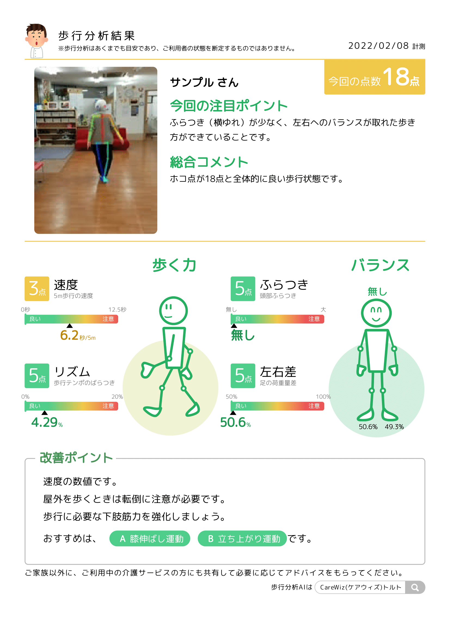
サービス説明資料

Slide 2


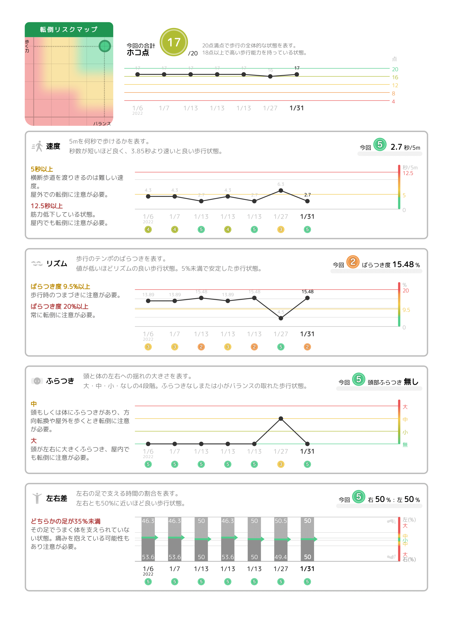
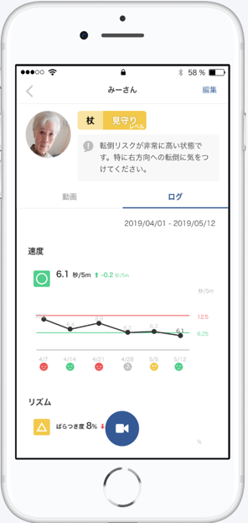
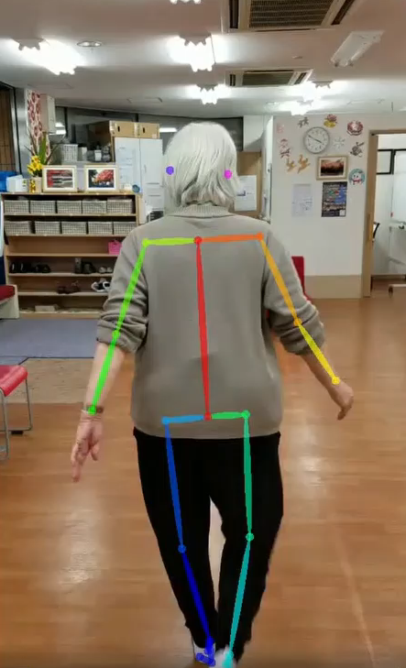
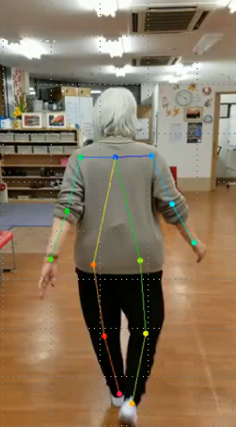

トルトの特徴
スマホで歩行動画を「撮る」だけで、簡単歩容解析
理学療法士の知見を基に開発されたAIが現場のアセスメントを支援
歩くシーンを
撮るだけ！
（デバイス不要）
瞬時に
結果がわかる！

Slide 3
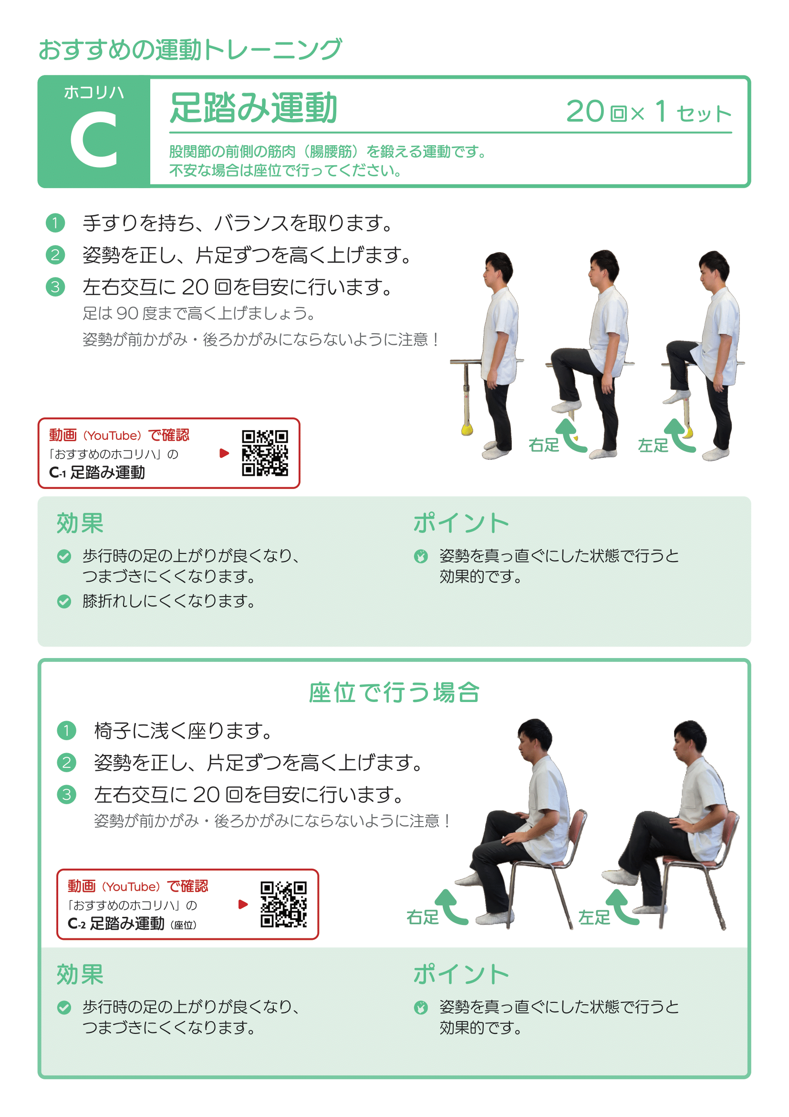
New‼
解析結果（コミュニケーションシート）の詳細

Slide 4
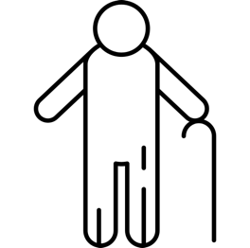
トルト技術の特徴
カメラによる歩行分析の課題であった歩行補助具利用時にも対応可能
杖歩行可能
歩行器可能
（背面のみ）
近位見守り歩行可能
（一部介助も可）
介助者が画面の前に入るとNG
※対象者が危険な時は速やかに手を差し伸べてください

Slide 5
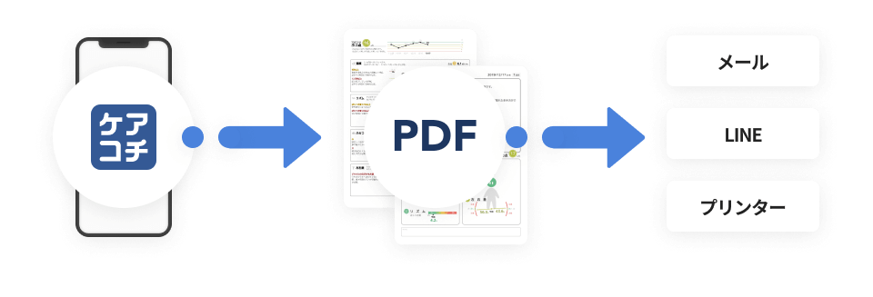
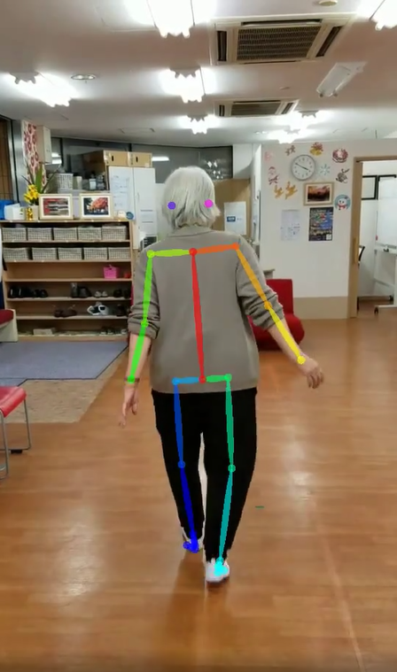

トルトの特徴
解析結果（動画とコミュニケーションシート）を
そのままケアマネジャーや利用者、家族へ提供可能
New‼
動画
メール
動画
共有先のメールアドレスのみあれば、簡単に共有可能です。
コミュニケーション
シート
PDFで出力できるため、メールやLINEで共有可能です。
Wi-fi接続でパソコンを介さずに直接プリンターで印刷もできます。

Slide 6
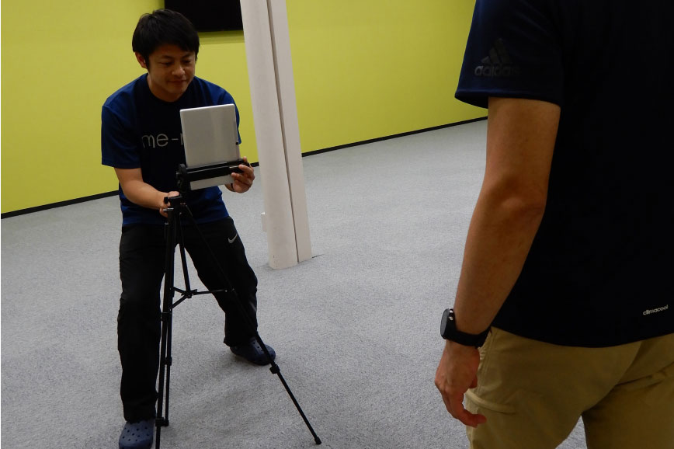
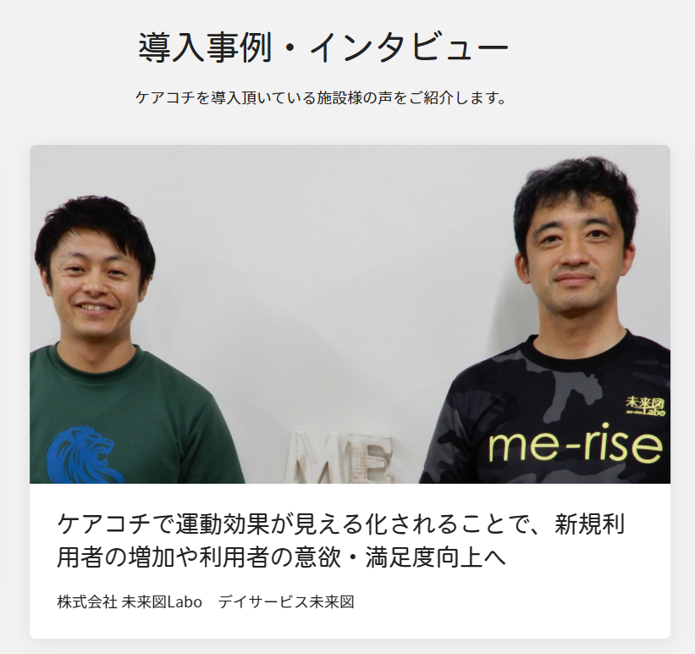
機能訓練指導員をはじめ、ケアスタッフ
・相談員でも簡単に使えるので、現場全体で活用できます。
導入事例
トルトで運動効果が見える化されることで、
新規利用者の増加や利用者の意欲・満足度向上へ
体験時に撮影し、現状把握と運動効果の実感に活用
新規利用者の増加に貢献
満足度 アップ
“日々取り組んでいる運動の効果を
効率的に伝えることが可能。”
“ケアマネジャーの理解促進につながり、連携時間を格段に効率化できます。”
効率性 アップ
source）ケアコチ導入事例インタビュー株式会社 未来図Labo デイサービス未来図 「ケアコチで運動効果が見える化されることで、新規利用者の増加や利用者の意欲・満足度向上へ」 https://carecoaching.jp/interviews/meriselabo/

Slide 7
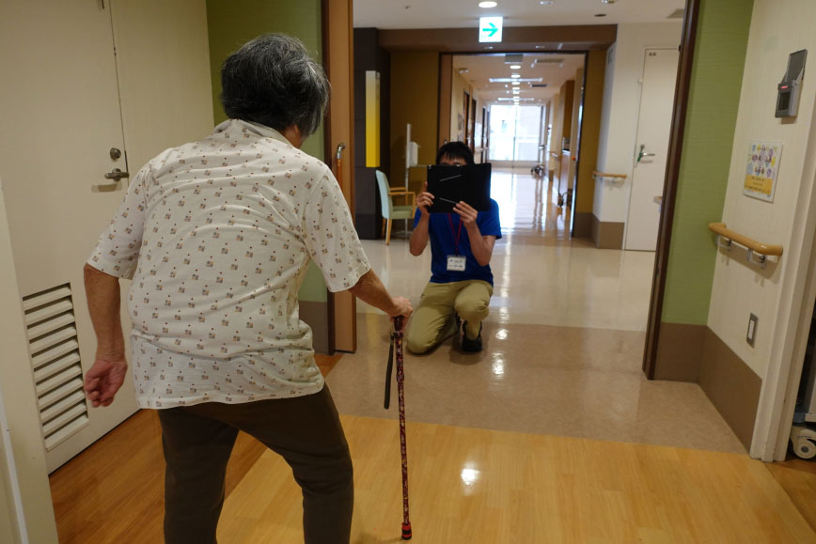
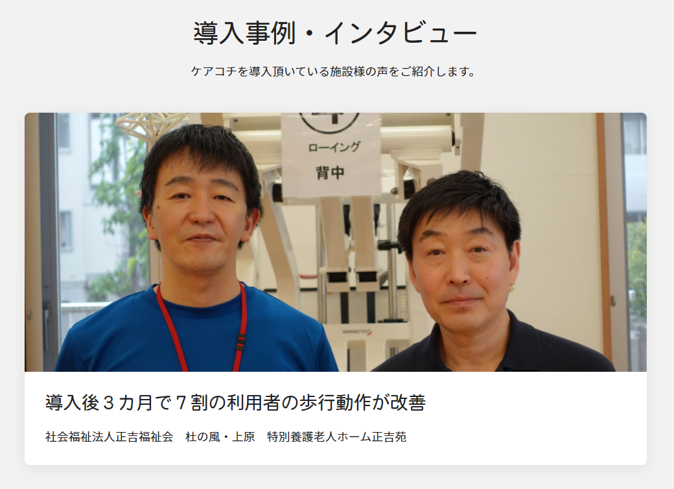
機能訓練指導員をはじめ、ケアスタッフ
・相談員でも簡単に使えるので、現場全体で活用できます。
導入事例
機能を見える化をきっかけに導入後３カ月で７割の利用者の歩行動作が改善
歩行動画を毎月撮影し、現場の介護職員と意見を交わしながら、運動の種類や頻度などの方針を決定
＋
ケアをする際には動作介助の具体的な方法を周知したり、介護職員が行う動作介助動画に理学療法士がコメント
  導入３ヶ月で利用者30名中21名の歩行動作が改善
  ケアコチ導入後の年でのCランク事故件数は0件
  職員の歩行に対する意識改善につながった
source）ケアコチ導入事例インタビュー社会福祉法人正吉福祉会 杜の風・上原 特別養護老人ホーム正吉苑 「導入後３カ月で７割の利用者の歩行動作が改善 撮るだけでケア効果が数値化。スタッフのモチベーション向上も。」 https://carecoaching.jp/interviews/morinokaze/

Slide 8
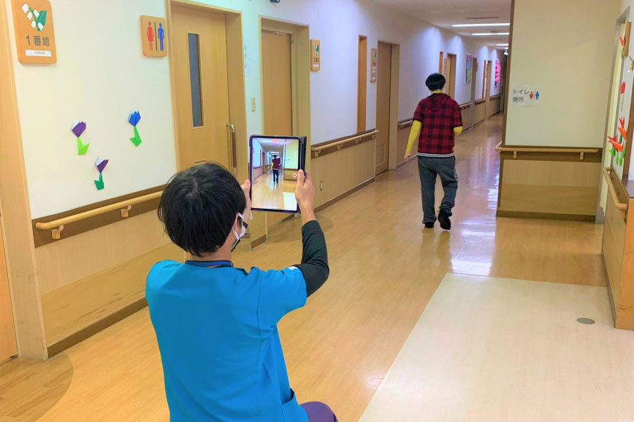
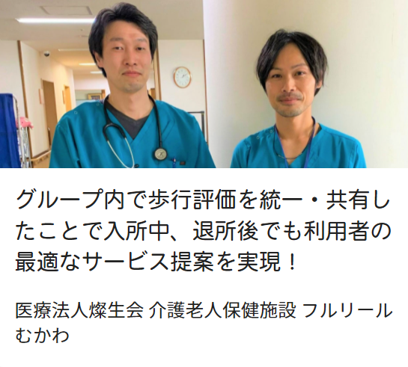
機能訓練指導員をはじめ、ケアスタッフ
・相談員でも簡単に使えるので、現場全体で活用できます。
導入事例
歩行評価を統一・共有したことで利用者の最適なサービス提案を実現
得意・不得意でバラバラだった評価の統一に活用
新人、べテランでも同じ評価が可能に！
評価を統一・視覚化することで、フィードバックの質担保に！
家族、ケアマネジャーとの情報共有ツールとしても活用
他事業所との連携にも活用！

Slide 9
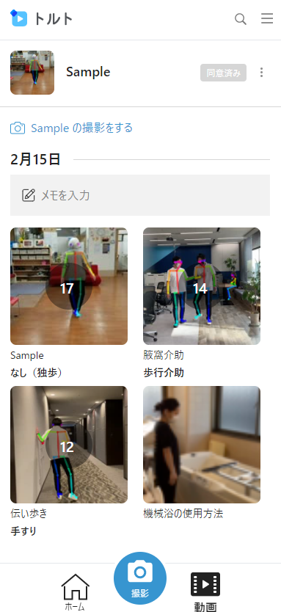
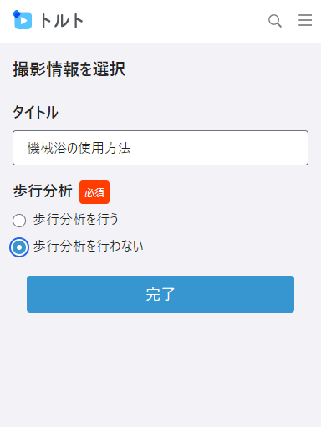
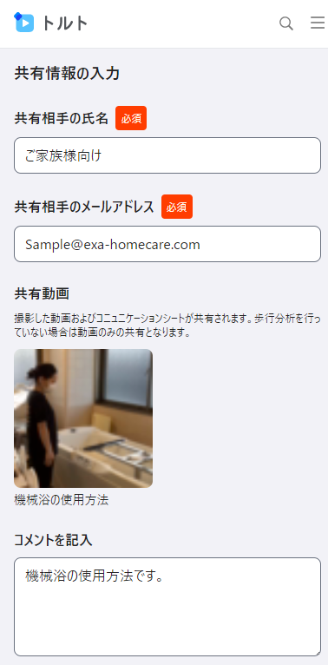
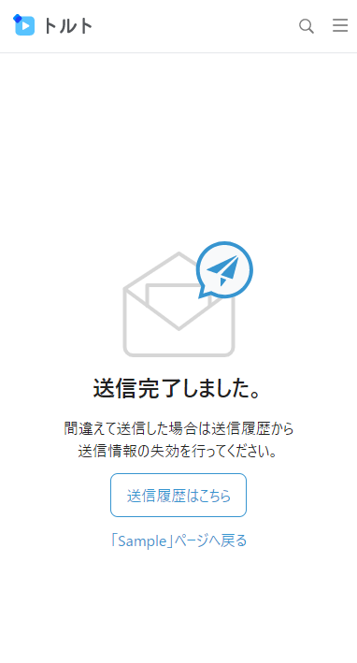
New‼
動画共有機能
歩行分析を行うだけでなく、その他の動画も共有可能
事業所内での共有（アプリのなかで）
ご家族、ケアマネへの共有
（メール）

Slide 10
インパクト例
介護保険施設や介護保険サービス事業所、福祉用具貸与事業者、自治体など、幅広いお客様に
ご利用いただいています。
・ケアにかける時間が増加
トルトの利用実績
全国約300箇所での利用実績とインパクト
利用実績
インパクト例
約300
80％ 削減
デイサービスでの歩容解析AIで身体機能評価に関わる時間が5分/人→1分/人へ
導入施設数
（トライアル含む）
身体機能評価にかかる時間
体験や見学時における案内時間の増加
利用者の満足度向上
20,700超
95％
歩容解析体験者のうち、約95％の方が今後も
定期的に使用してみたいと回答（デイサービス利用者）
動画投稿数
定期的な測定を希望
（動画共有+歩容解析AI）
*上記の数字は2022年2月現在の数字になります。

